Slide 1
ESTUDIO DE PREFACTIBILIDAD PARA DEFINIR SOLUCIÓN AL DÉFICIT SANITARIO DE CURARREHUE
Inicio de Proyecto
Junio 2021
www.ingemab.cl

Slide 2
Objetivos Reunión y agenda
OBJETIVOS:
Presentación de Ingemab y equipo de trabajo.
Dar a conocer el inicio del Proyecto y sus objetivos
Explicar principales etapas, hitos y fechas del Proyecto
AGENDA:
Presentación Ingemab
Presentación Proyecto y sus Objetivos
Etapas consideradas y puntos críticos
Plazos y Próximos pasos
www.ingemab.cl

Slide 3
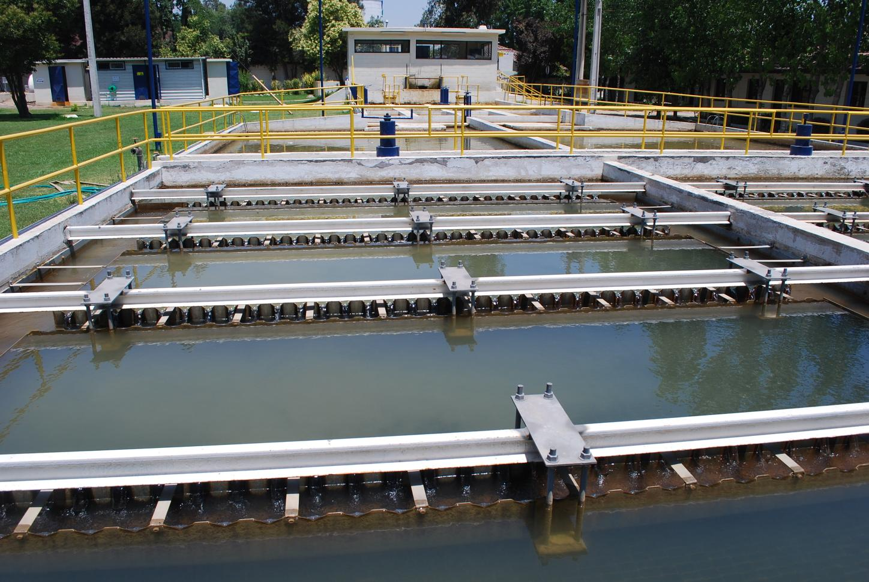
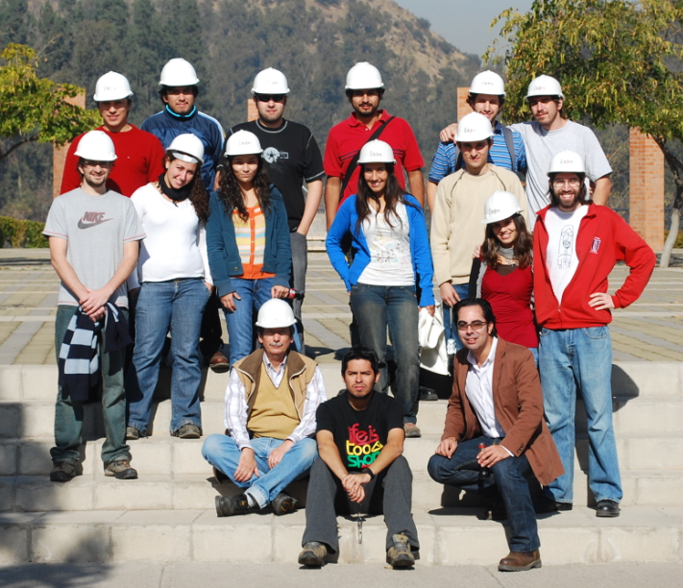
INGEMAB: Ingeniería y Consultoría
Empresa de Consultoría
Ingeniería hidráulica, sanitaria y medio ambiente.
Estudios Tarifarios y Planes de Desarrollo (SISS).
Equipo multidisciplinario de profesionales
Basta experiencia en las distintas especialidades de la ingeniería
Fundamento de nuestra Propuesta de valor
Fuerte compromiso con el resultado sustentable de los proyectos que desarrollamos
Apostando a mantener relaciones a largo plazo.
www.ingemab.cl

Slide 4
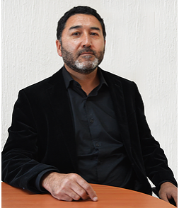
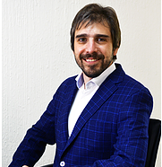
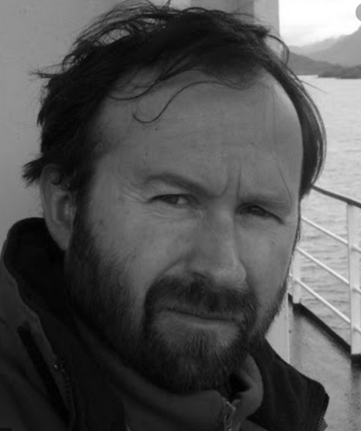
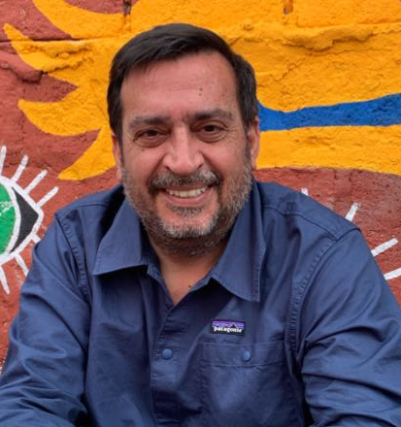
Equipo de Trabajo
Manuel Barahona
(Jefe de Proyecto)
Claudia Berríos & Sandra Bustos
(Encargadas difusión, PAC y comunidades indígenas )
Manuel Garcés
(Ingeniero de Proyecto)
Edgar Díaz
(Ingeniero de Proyecto 2)
Lucas Chacana
(Dibujante Técnico)
Ana Valderrama & Johan Pittors
(Geomensores)
Nicolas Navia
(Especialista Legal)
Equipo permanente de INGEMAB
(Ingeniero estructural, especialista en mecánica de suelos, ingeniero ambiental, ingeniero industrial)
www.ingemab.cl

Slide 5
Experiencia en Proyectos Relacionados
Estudios de Prefactibilidad
Catastro Sanitario y Factibilidad Técnica para Sistema de Alcantarillado con PTAS Localidad de Angostura
San Fernando
Año 2019
Construcción Red Alcantarillado y PTAS Sectores Las Mercedes, el Rosario y el Redil (RS Mideso)
María Pinto
Año 2020
Catastro Sanitario y Factibilidad Técnica para Sistema de Alcantarillado con PTAS Localidad San José de Marchigüe
Pichidegua
Año 2021
AGENDA:
www.ingemab.cl

Slide 6
Experiencia en Proyectos Relacionados
Diseños de Alcantarillado y Saneamientos Sanitarios en la Región
Algunos de los Diseños de Alcantarillado y S. Sanitarios en el País
Saneamiento Sanitario Integral localidad de Manzanar (RS Diseño Mideso)
Curacautín
2015-2016
Saneamiento Sanitario localidad de Barros Arana
Teodoro Schmidt
2020-2021
SS Localidad de Crucero (RS Mideso)
Río Bueno
2012-2013
SS Trapi y Vivanco (RS Mideso)
Río Bueno
2012-2013
SS Zona Máfil 1 & 2 (RS Mideso)
SS Puerto Fuy y Choshuenco (RS Mideso)
Máfil
2013-2015
Panguipulli
2016-2018
Casetas Sanitarias y alcantarillado Olmué
SS Localidad de Yaconi
Olmué
2018-2019
2019-2020
Ovalle
AGENDA:
www.ingemab.cl

Slide 7
Presentación del Proyecto
La I.M. de Curarrehue, velando por mejorar la calidad de vida de sus vecinos, licita el “Estudio de prefactibilidad para definir solución al déficit sanitario de Curarrehue”.
El Proyecto contempla un importante trabajo de comunicación y participación con la comunidad.
Es un primer pero indispensable paso, para definir en conjunto una solución definitiva para un sistema de recolección y tratamiento de las aguas servidas en la comuna.
www.ingemab.cl

Slide 8
Objetivos del Proyecto
Establecer situación actual (recopilación antecedentes)
catastro y evaluación de infraestructura sanitaria.
Catastro terrenos para PTAS
Catastro sitios significación histórica o cultural
Reducir condiciones de marginalidad sanitaria de Curarrehue, mejorando y ampliando el sistema de alcantarillado, el tratamiento de las aguas servidas y la evacuación de las aguas lluvias para Curarrehue, Catripulli y el corredor que los une.
Objetivos Específicos: Levantamiento de información
Objetivos Específicos: Preparación para Etapa de diseño
Análisis técnico y económico de solución para Alcantarillado y PTAS
Sanear terreno para futura PTAS
Sociabilizar desarrollo y resultados estudio
Preparación postulación del Proyecto para diseño
www.ingemab.cl

Slide 9
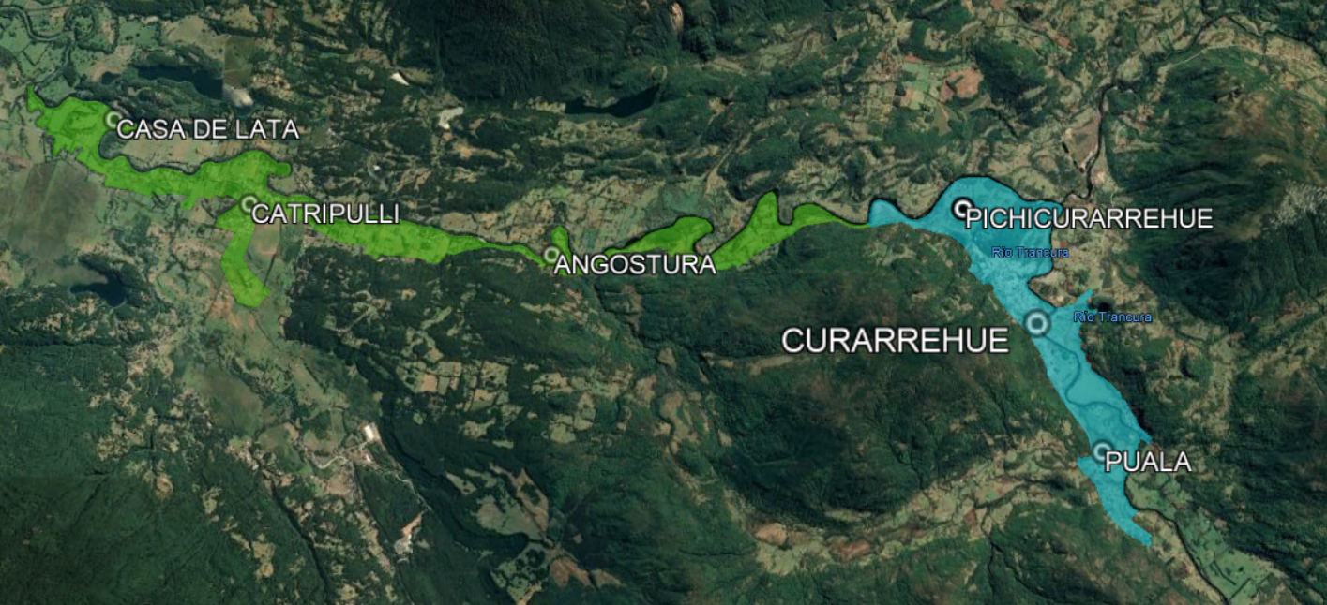
Área de Estudio
Catripulli
Curarrehue
AGENDA:
Catripulli Aldea (302 viv)
Angostura (155 viv)
Casa de Lata (36 viv)
Curarrehue Urbano (931 viv)
Pichicurarrehue (30 viv)
Puala Bajo (72 viv)
www.ingemab.cl

Slide 10
Etapas del Proyecto
I: Diagnóstico
Recopilación y levantamiento información
II: Catastros
Infraestructura sanitaria
III: Topografía
Topografía Básica
IV: Análisis Alternativas
Diagnóstico
1° PAC
Terrenos PTAS
Sitios significación histórica y cultural
2° PAC
Análisis Multicriterio
Definición, análisis y selección de alternativas
3° PAC
Acuerdo entre Municipio y Comunidad sobre alternativa seleccionada. Permite continuar a siguiente Etapa.
www.ingemab.cl

Slide 11
Etapas del Proyecto
V: Factibilidades
Agua
VI: Desarrollo Alternativa
Presentación del Estudio
VII: Postulación de Diseño
Obtención RS por parte de MIDESO
Eléctrica
Saneamiento Terrenos
www.ingemab.cl

Slide 12
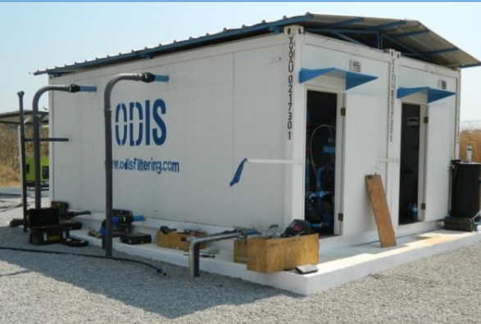
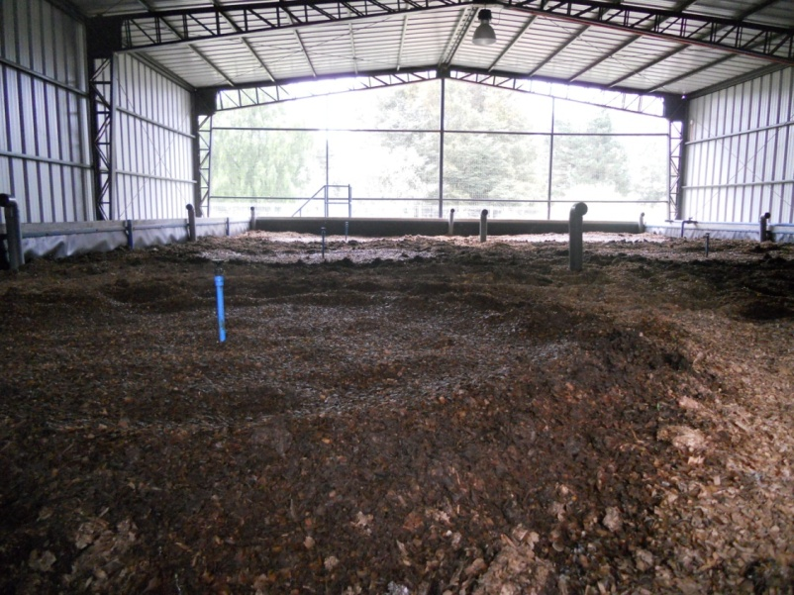
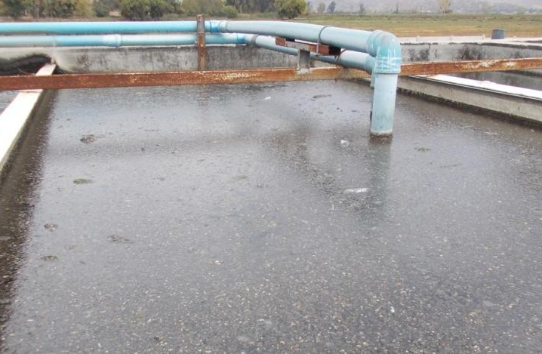
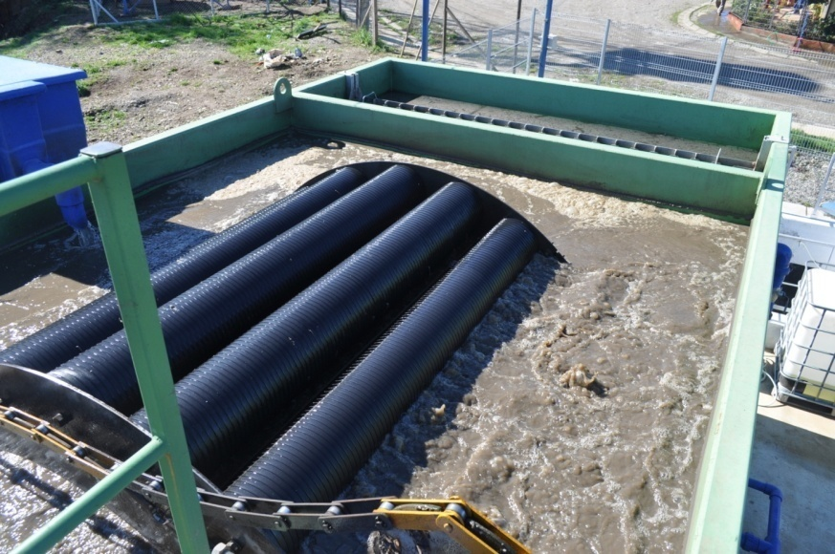
Puntos Críticos: Terrenos y Definición de tecnología de una PTAS para Curarrehue
Aceptación de la Comunidad
Parámetros económicos
Parámetros Técnicos
AGENDA:
www.ingemab.cl

Slide 13
Puntos Críticos: Terrenos y Definición de tecnología de una PTAS para Curarrehue
Biológico Aeróbico Lecho suspendido
Mayormente utilizado en sectores rurales
Requerimiento medio de espacio
Alto consumo eléctrico
Alta capacitación operadores
1: Lodos Activados Aireación Extendidas
Biológico Aeróbico Lecho fijo
Recomendado SISS para menos de 2.500 hab
Alto requerimiento de espacio
Bajo consumo eléctrico
Baja capacitación de operadores
2: Lombrifiltro
Biológico Aeróbico Lecho fijo + suspendido
Bajo requerimiento de espacio
Consumo eléctrico medio
Alta capacitación operadores
3: Sistema STAM
Biológico Aeróbico Lecho Suspendido
Muy bajo requerimiento de espacio
Consumo eléctrico medio/alto
Alta capacitación operadores
4: Tratamiento en contenedores “ACSOL WWTP”
www.ingemab.cl

Slide 14
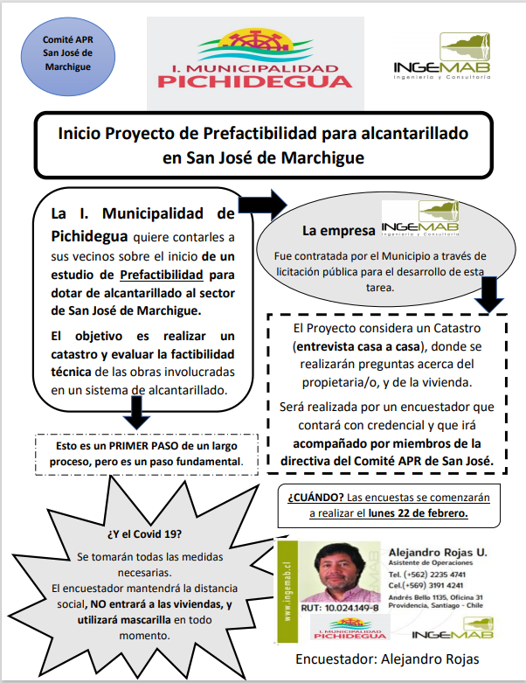
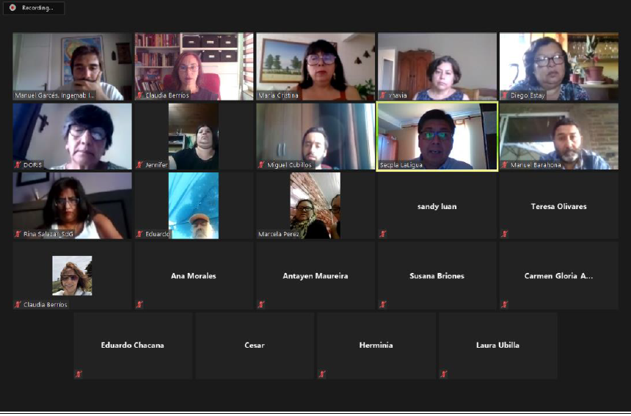
Puntos Críticos: Lograr una efectiva partición ciudadana en Pandemia
Reuniones/entrevistas presenciales con dirigentes (APR, JJVV, Líderes comunidades indígenas)
Difusión
PAC presenciales, en lugares abiertos, respetando aforos de acuerdo a Etapa
Medios tradicionales (radios, folletos en cuenta agua)
PAC presenciales, en lugares cerrados, respetando aforos de acuerdo a Etapa
Redes sociales (Municipio y organizaciones sociales). Videos, folletos, informes.
PAC a través de plataformas digitales.
www.ingemab.cl

Slide 15
Plazos del Estudio
 | Mes 1 | Mes 2 | Mes 3 | Mes 4 | Mes 5 | Mes 6 | Mes 7
Etapa I: |  | X
Etapa II |  |  | X
Etapa III |  |  | X
Etapa IV |  |  |  |  | X
Etapa V |  |  |  |  | X
Etapa VI |  |  |  |  |  | X
Etapa VII |  |  |  |  |  |  | X
Lo anterior no considera tiempos de revisión por parte del mandante y de otras instituciones (MIDESO)
www.ingemab.cl

Slide 16
Contactos
Manuel Barahona | Manuel Garcés | Claudia Berríos
Jefe de Proyecto Gerente de Ingeniería | Ingeniero de Proyecto Jefe de Ingeniería | Encargada Participación Ciudadana
mbarahona@ingemab.com | mgarces@ingemab.com | clberrio@uc.cl
Fono: (2) 22354741 / (9) 98872707
www.ingemab.cl

Slide 17
Experiencia en Participación Ciudadana y trabajo con pueblos indígenas (Claudia Berríos)
Responsable PAC de usuarios del agua de la Cuenca de Río Bueno, Región de Los Lagos y Región de Los Ríos para el Diagnóstico Integral de Riego. (2020-2021)
Responsable PAC usuarios Proyecto de Alcantarillado para sector de Placilla y La Chimba (2020-2021)
Responsable PAC de usuarios del agua del río Illapel y comunidades indígenas Picunches y Mapuches de la comuna de Illapel para el Diseño Complementario Obras de Entrega del Canal Nuevo Cocinera, Región de Coquimbo. (2019-2020)
Responsable PAC de usuarios del agua y comunidades indígenas Mapuches de Temuco y Nueva Imperial para el Diagnóstico Riego para el Desarrollo Agrícola Canal Imperial, Región De La Araucanía
Responsable PAC de usuarios del agua de la Región de Los Lagos para el Diagnóstico y Propuestas para Proyectos de Riego ERNC, Pequeña Agricultura. (2017-2018)
AGENDA:
www.ingemab.cl

